Slide 1
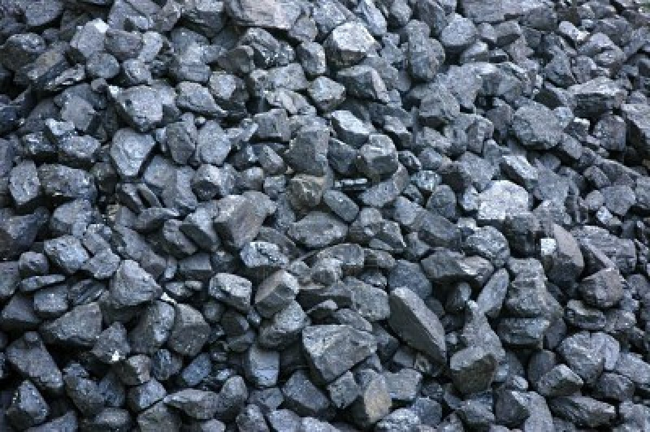
Les combustibles fossiles
Par Aloyse RUMENS
et Maëlys DORIZON

Slide 2
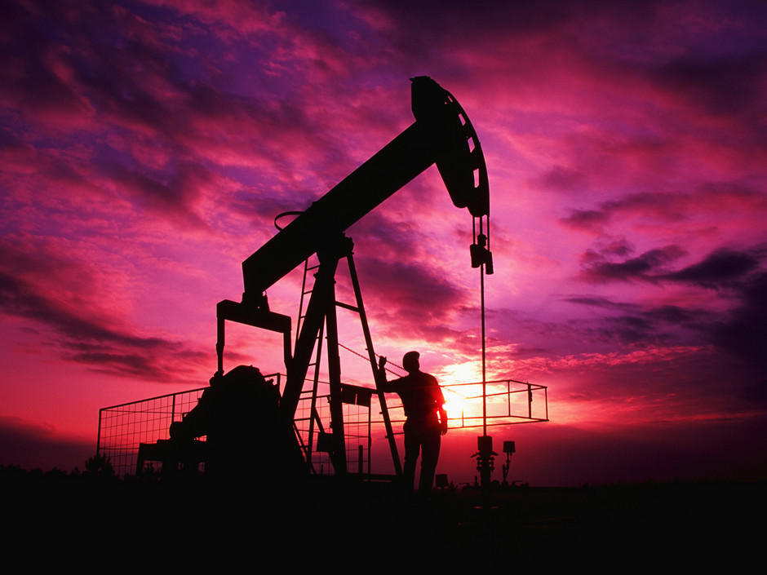
-Sommaire-
« Brûler un combustible fossile, c’est en réalité utiliser une énergie solaire du passé. L’exploitation des combustibles fossiles a des implications économiques et environnementales. »
C’est au travers de cet exposé que nous allons justifier cette affirmation.
I- Introduction
II- Structure et formation des combustibles fossiles
III- Enjeux économiques et environnementaux actuels des combustibles fossiles
IV- Conclusion

Slide 3
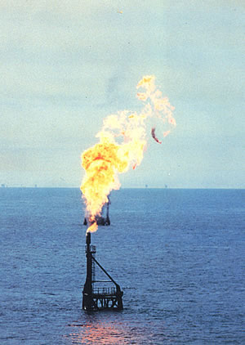
I- Introduction
Aujourd'hui, l’Homme dispose de plus en plus d’énergies renouvelables, telles que les énergies solaire, éolienne, et hydraulique. En revanche, la plupart des énergies que nous utilisons sont non-renouvelables. Ce sont les combustibles fossiles. On compte parmi les plus courantes le pétrole, dont nous détaillerons sa nature par la suite, le gaz naturel et le charbon.

Slide 4
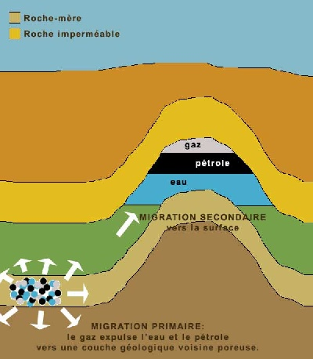
I- Structure et formation du pétrole
La composition de chaque gisement est unique et dépend de son passé biologique et géologique. On y trouve plusieurs milliers de molécules différentes, essentiellement des hydrocarbures.
Ci-contre se trouve un schéma simplifié sur la formation de cette énergie.

Slide 5
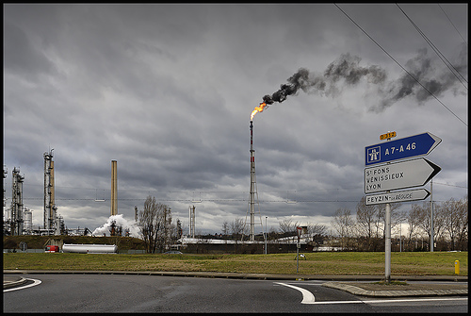
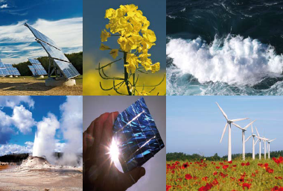
III- Enjeux économiques et environnementaux actuels
Ces dernières années, les ressources pétrolières se raréfient. En conséquence, les demandes s’envolent, tout comme les prix.
De plus, la combustion de pétrole produit des rejets de CO2 nocives à la couche d’ozone. Cela entraîne alors un réchauffement climatique considérable. Néanmoins, ces contraintes économiques pourraient pousser l’homme à utiliser des ressources inépuisables, et, qui plus est, écologiques. Ces nouvelles énergies sont de plus en plus médiatisées et commercialisées. Par exemple, de grandes marques automobiles proposent aujourd’hui des véhicules entièrement électriques ou semi-électriques. Cela créé déjà un grand marché de l’énergie renouvelable.
Une raffinerie de pétrole en France
Diverses énergies disponibles

Slide 6
IV- Conclusion
Ce qui encore aujourd'hui est inquiétant, c'est qu'il nous reste à découvrir un bon nombre de solutions originales ou non explorées. La science progresse, mais cela demande du temps. Entre la découverte, la mise au point et son exploitation rentable et fiable, que d'étapes à franchir. Il est clair que l'homme a pris du retard par sa négligence et son manque d'intérêt.
Rien n'est perdu, d'après un certains nombre de spécialistes en la matière il se pourrait que si l'on agit rapidement et que l'on réduit sensiblement notre consommation de pétrole, celui-ci devienne une énergie fossile inépuisable, puisque le pétrole est juste une dégradation de biomasse. Il reste que l'excès de consommation de pétrole met notre planète en danger.
Sur le plan économique, une chose est acquise, le pétrole coûtera de plus en plus cher. Si dès maintenant on ne pense pas à son remplacement ou à défaut dans une première étape à son utilisation limitée, cela peut provoquer dans l'avenir des crises économiques et politiques graves.
Sources :
- http://www.lenntech.fr/effet-de-serre/combustible-fossile.html
http://culturesciences.chimie.ens.fr/content/les-combustibles-fossiles-formation-composition-et-reserves-1050
http://www.tpepetrole.sitew.com/Partie_3_Les_enjeux_de_la_substitution_du_petrole_et_Conclusion.E.htm#Partie_3_Les_enjeux_de_la_substitution_du_petrole_et_Conclusion.E
Connaissances personnelles

